Slide 1


北京大有科能科技有限公司
Notes:
尊敬的各位老师，专家们，你们好，我是北京大有科能科技有限公司的白亚鑫，首先感谢组委会给予我们公司这次报告的机会，我的报告由以下三部分组成，

Slide 2
目录大纲
CONTENT
01
03
02
关于我们
关键技术
项目案例

Slide 3
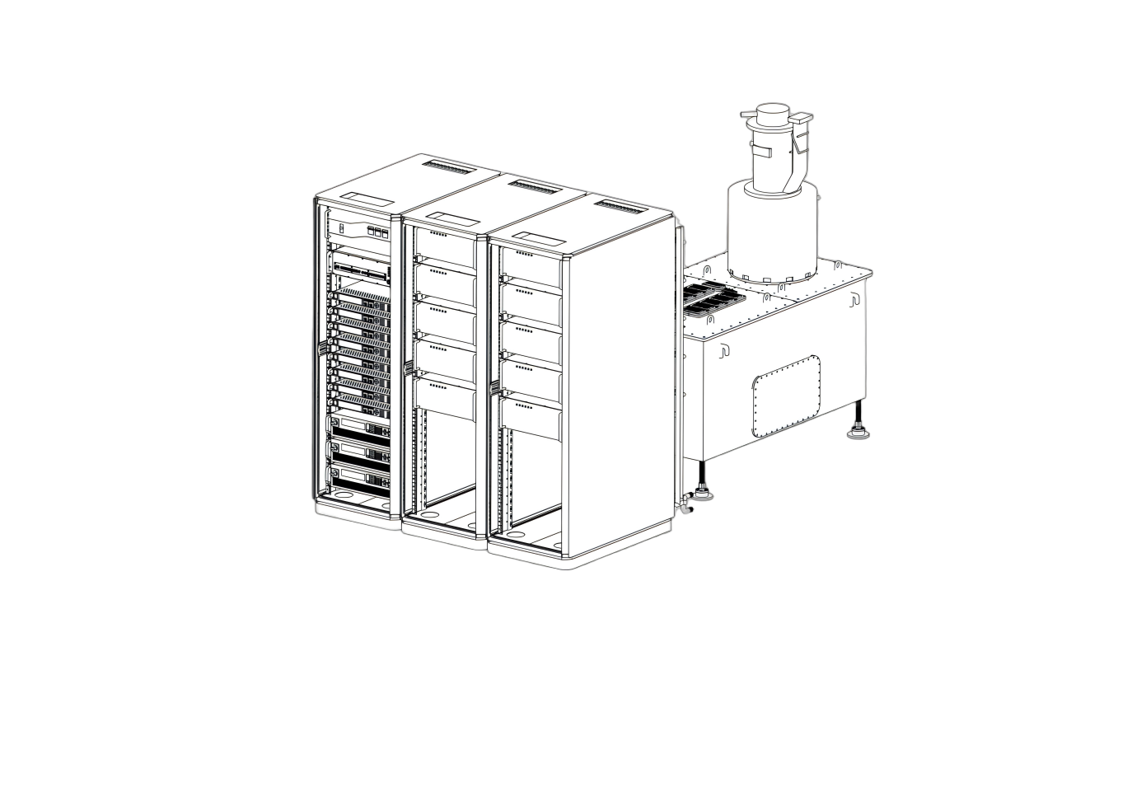
PART
ONE
关于我们
Notes:
首先是关于我们

Slide 4
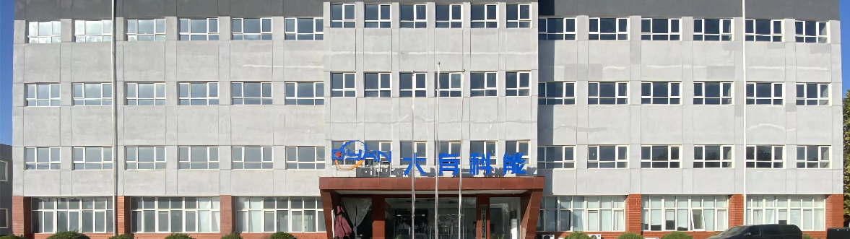

PART ONE
关于我们
公司简介
大有科能
北京大有科能科技有限公司坐落于北京怀柔科学城，距离HEPS高能同步辐射光源3公里，是从事固态调制器及加速器其他设备的研发、制造、销售为一体的高新技术型企业。
主营产品为大功率固态脉冲调制器、磁铁、机械支撑等产品。可根据客户需求提供专业技术研发和服务，包括设备研制、产品加工和系统集成等。公司服务于基础科学设施、医疗加速器、工业辐照等领域， 秉承"创新、超越"的企业精神以及"诚信为本"的经营理念，为客户提供专业、优质、放心的服务。
专业
优质
放心
Notes:
我们公司坐落于北京怀柔科学城，距离高能同步辐射光源3公里，是从事固态调制器及加速器其他设备的研发、制造、销售为一体的高新技术型企业。
我们公司是专业从事固态调制器的生产研发销售，主要的产品就是固态调制器和加速器相关的磁铁机械支撑等，也可根据客户需求定制一些专业技术服务，面向的领域主要是，基础科学设施，医疗加速器，工业辐照这些领域，公司也是秉承"创新、超越"的企业精神以及"诚信为本"的经营理念，为客户提供专业、优质、放心的服务。

Slide 5
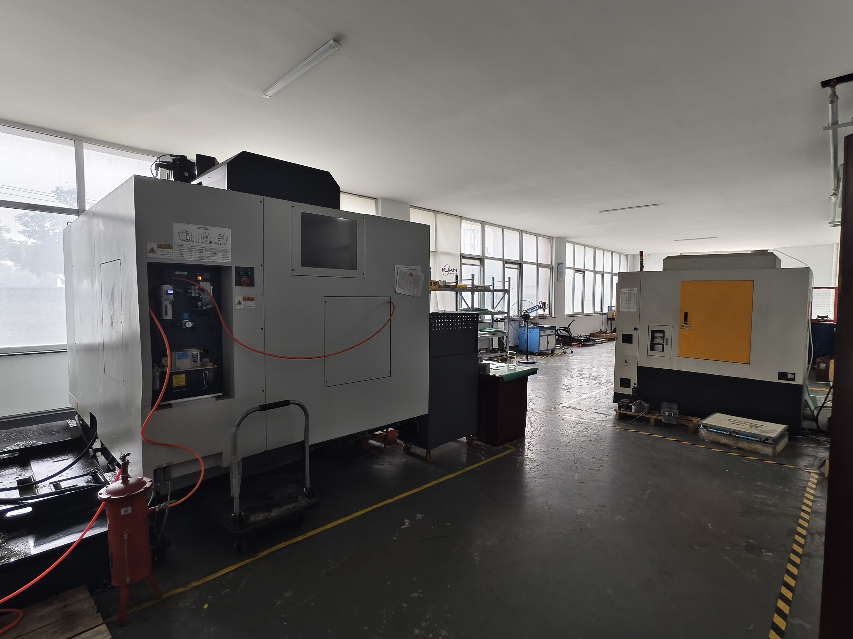
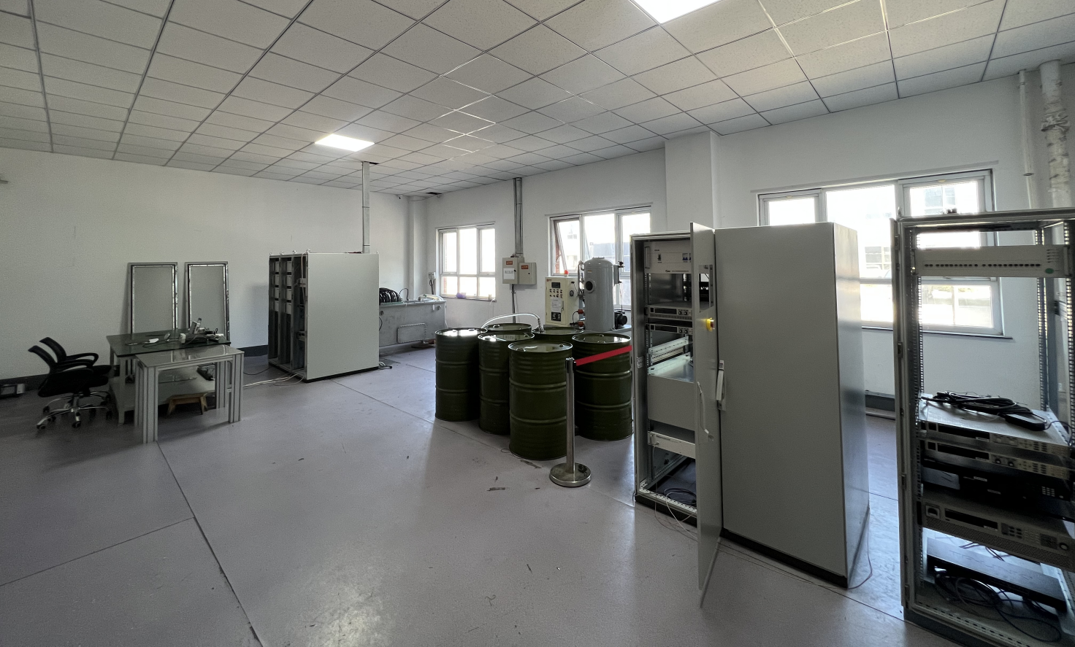
PART ONE
关于我们
公司简介
生产能力
1.加工：拥有专业的加工及测试仪器，四轴高精度加工中心，可根据客户需求加工多种非标工件。
2.测试：拥有高精度的测量仪器示波器等，保证调制器的测量指标精度，保证数据真实可靠。
3.质检：拥有完善的质检体系和成套的测试步骤，保证调制器各组件质量合格。
4.经验：承接并交付了多个高校及重要的科学基础设施，拥有丰富的项目实践经验。
专业
优质
放心
Notes:
在生产能力上，我们公司具有包括四轴高精度的加工中心，可根据客户需求加工多种非标工件，
同时拥有高精度的测量仪器示波器，保证调制器的测量指标精度，保证数据真实可靠。
在质量把控上，我们拥有完善的质检体系和成套的测试步骤，保证调制器各组件质量合格，
目前我们固态调制器已承接并交付了多个高校及重要的科学基础设施，拥有丰富的项目实践经验。

Slide 6
PART
TWO
项目案例
Notes:
下面是我们公司承接的项目案例

Slide 7

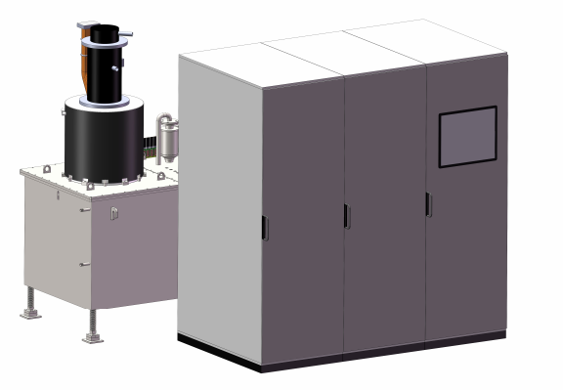
PART TWO
项目案例
HEPS固态调制器
HEPS高能同步辐射光源固态调制器与电子枪脉冲电源
2021-2022承建高能同步辐射光源（HEPS），直线加速器固态调制器与电子枪脉冲电源的6套固态调制器和1套电子枪脉冲电源。
2022年5月验收通过正式投入运行，截至目前已稳定无故障运行3年。
基本参数
脉冲电压 | 脉冲电流 | 下降沿 | 上升沿
325KV | 380A | 1.5μs | 1.5μs
重复频率 | 脉冲宽度 | 放电回路 | 重复稳定度
50Hz | 4μs | 60路 | 17ppm
Notes:
在2021-2022年我们承建了高能同步辐射光源，包括6套固态调制器和1套电子枪脉冲电源，
2022年5月验收通过正式投入运行截止目前已稳定无故障运行3年，
下表为该项目固态调制器的基本参数，脉冲电压325kV ······

Slide 8
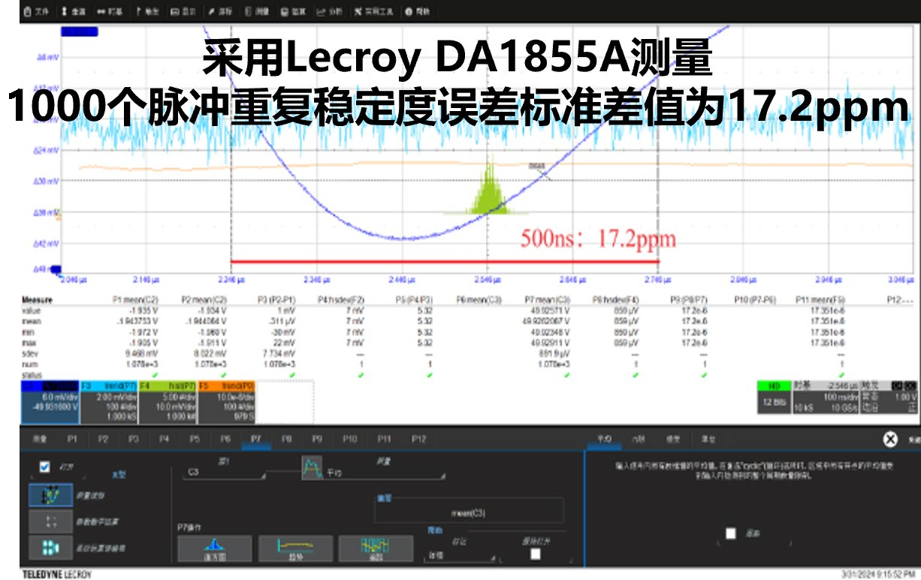
PART TWO
项目案例
HEPS固态调制器
单调制器脉冲重复稳定度
HEPS直线加速器调制器310kV/4μs/佳能E37302速调管负载稳定度测试波形（DA1855A差分放大器测得500ns采样宽度1000个脉冲的稳定度为17.2ppm）
如右图所示，该波形为光源2022年10月份测得固态调制器的脉冲重复稳定度在20ppm以下。
Notes:
这是我们测的单调制器脉冲重复稳定度波形，使用差分放大器测得500ns采样宽度1000个脉冲的稳定度为17.2ppm，
如右图所示，该波形为光源2022年10月份测得固态调制器的脉冲重复稳定度在20ppm以下。

Slide 9
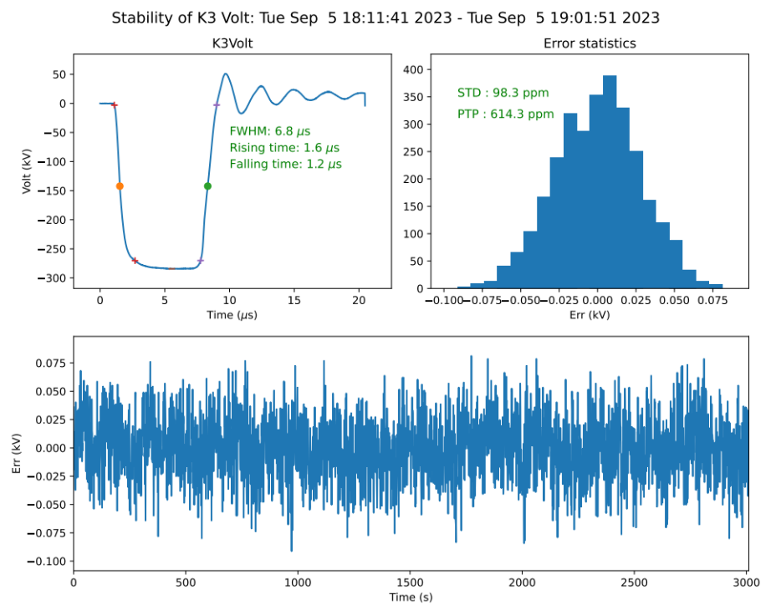
PART TWO
项目案例
HEPS固态调制器
调制器束流重复稳定度
如右图所示，该波形为光源2022年10月份交付的固态调制器束流稳定度为98.3ppm，束流稳定度由多个子系统共同决定，包括固态调制器、真空系统、低电平控制系统等，在子系统固态调制器下输出的脉冲重复稳定度控制在20ppm以下。
Notes:
调制器束流重复稳定度如右图所示，该波形为光源2022年10月份交付的固态调制器束流稳定度为98.3ppm，束流稳定度由多个子系统共同决定，包括固态调制器、真空系统、低电平控制系统等，在子系统固态调制器下输出的脉冲重复稳定度控制在20ppm以下。

Slide 10
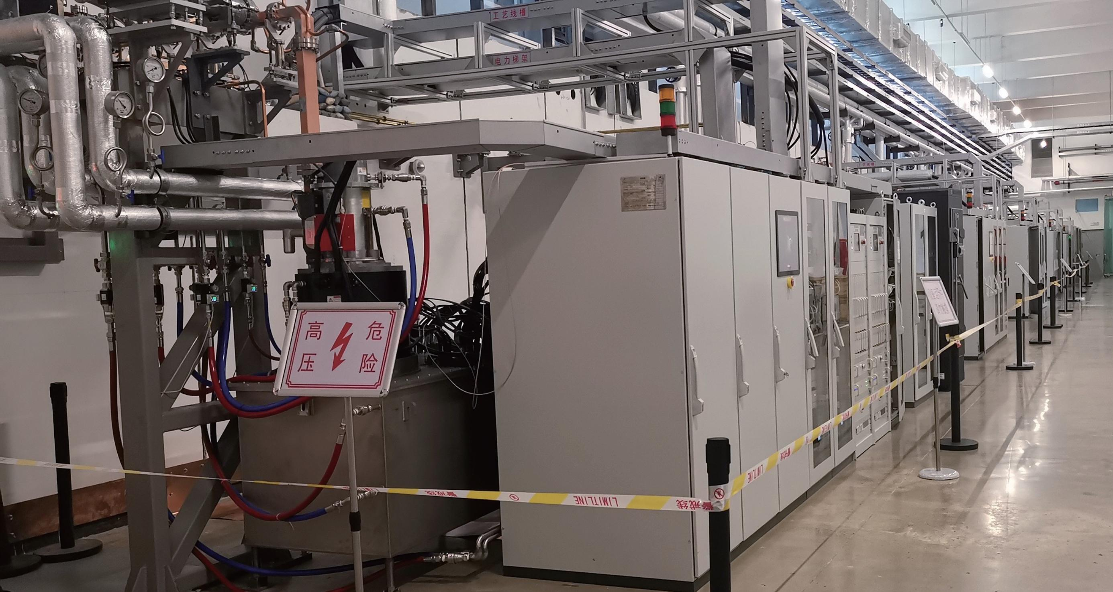
PART TWO
项目案例
HEPS固态调制器
HEPS高能同步辐射光源投入使用的6套110MW固态调制器
Notes:
这是我们交付至HEPS光源固态调制器的现场图

Slide 11

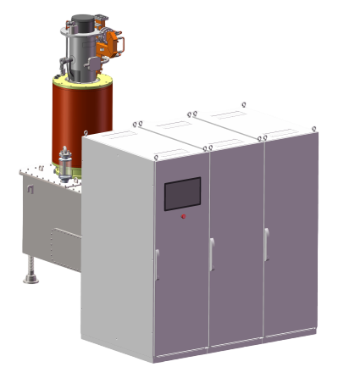
PART TWO
项目案例
武汉光源固态调制器
武汉先进光源1.0Gev电子直线加速器110MW调制器
2022-2025年承建武汉先进光源1.0Gev电子直线加速器110MW调制器项目，一共12套固态调制器。
已设计完成，正在生产、测试阶段。
基本参数
脉冲电压 | 脉冲电流 | 下降沿 | 上升沿
325KV | 400A | 1.1μs | 1μs
重复频率 | 脉冲宽度 | 放电回路 | 功率
100Hz | 4μs | 60路 | 110MW
Notes:
在2022-2025年我们承建的武汉先进光源直线加速器110MW调制器项目，一共12套固态调制器。
该项目设计已完成，正在生产、测试阶段。
该项目基本参数脉冲电压······
为什么放电回去60路?一方面要考虑项目的指标要求，在设计中还要考虑放电回路中器件的选型，保证放单回路运行中的稳定。

Slide 12
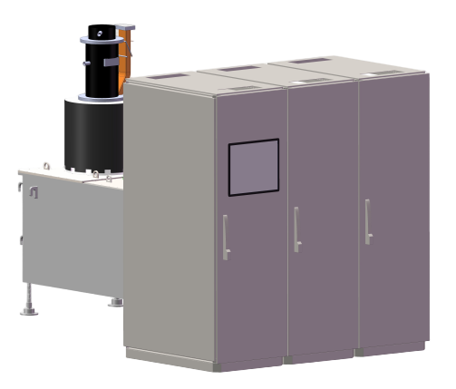
PART TWO
项目案例
BEPCII固态调制器
北京正负电子对撞机BEPCII高压脉冲调制器
2024年承建北京正负电子对撞机BEPCII高压脉冲调制器升级改造任务的2套固态调制器。
投入运行至今已稳定工作一年。
基本参数
脉冲电压 | 脉冲电流 | 下降沿 | 上升沿
320KV | 375A | 1μs | 1μs
重复频率 | 脉冲宽度 | 放电回路
50Hz | 4μs | 60路
Notes:
2024年承建了北京正负电子对撞机BEPCII高压脉冲调制器升级改造任务的2套固态调制器。
投入运行至今已稳定工作一年。

Slide 13
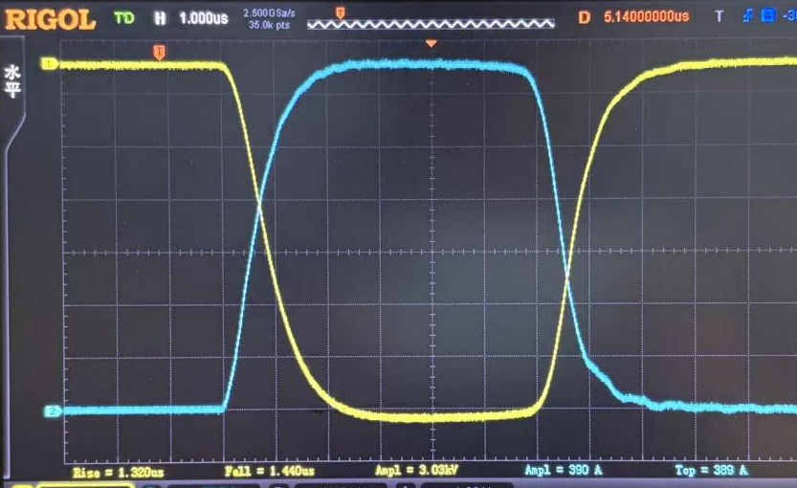
PART TWO
项目案例
BEPCII固态调制器
其中一套老练波形
测试数据：
前沿：
1.32 μs
后沿：
1.44 μs
脉冲电压：
321kV
脉冲电流：
390A
Notes:
这是其中一套老练脉冲电压和脉冲电流波形及测试数据

Slide 14

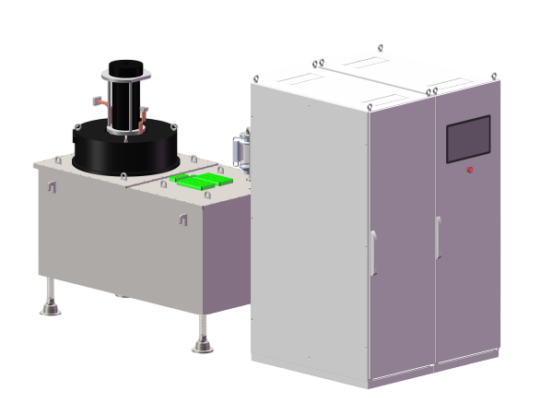
PART TWO
案例介绍
大连固态调制器
大连相干光源20MW固态脉冲调制器
2024年承建大连相干光源20MW的1套固态调制器。
2025年1月完成了100Hz满功率7天不间断老练测试，5月验收完成，各项指标均符合验收标准。
基本参数
脉冲电压 | 脉冲电流 | 下降沿 | 上升沿
175KV | 115A | 1.2μs | 1μs
重复频率 | 脉冲宽度 | 放电回路 | 脉冲平顶度
100Hz | 3μs | 9路 | ±0.3%
Notes:
2024年承建大连相干光源20MW的1套固态调制器。2025年1月完成了100Hz满功率7天不间断老练测试，5月验收完成，各项指标均符合验收标准。

Slide 15
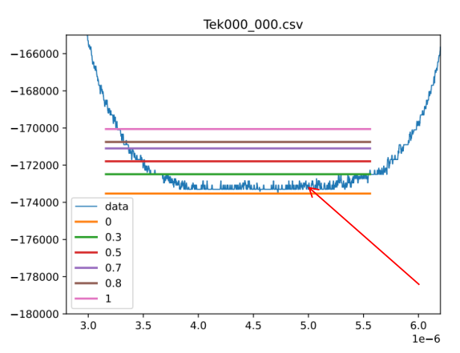
PART TWO
项目案例
大连固态调制器
脉冲平顶平坦度
如上图所示，该波形为大连20MW固态脉冲调制器脉冲平坦度测试，由型号WaveRunner 8000 HD示波器采样数据得出该基准值为黄色横线0%至0.3%。
Notes:
该项目脉冲平坦度测试如上图所示，通过示波器采样数据得出该基准值为0%至0.3%。

Slide 16
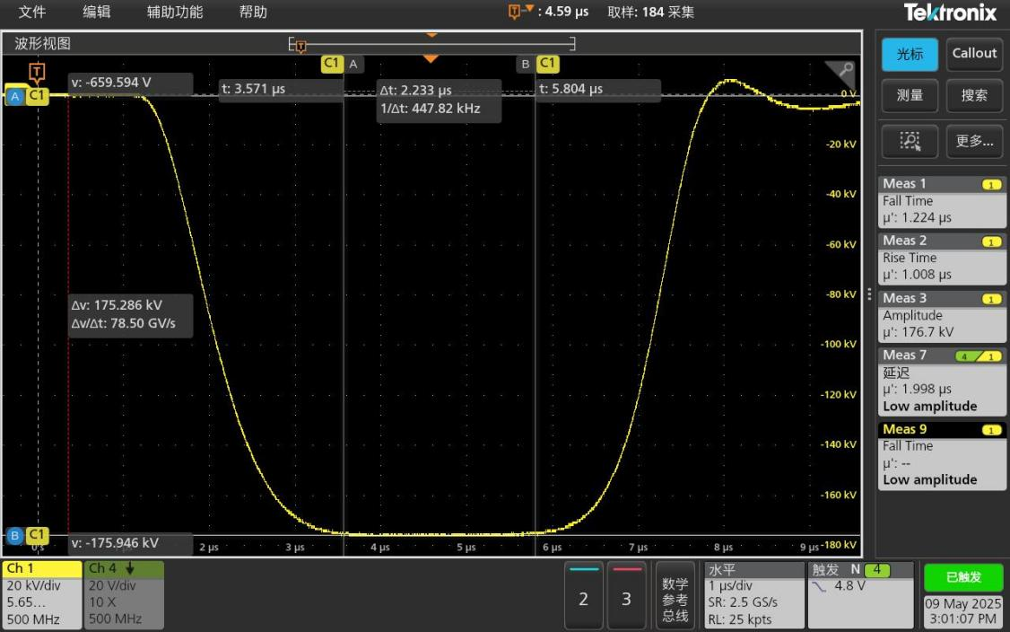
PART TWO
项目案例
大连固态调制器
现场验收波形：
现场测试数据：
前沿：
1.224 μs
后沿：
1.008 μs
脉冲电压：
176.7 kV
平顶度：
±0.298%
Notes:
这是该项目现场验收的脉冲电压波形及测试数据

Slide 17
PART
THREE
关键技术
CASE
Notes:
第三部分关键技术

Slide 18
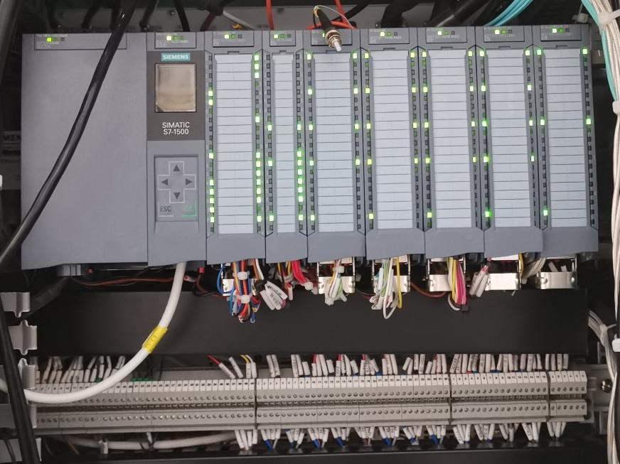
PART FOUR
控制与联锁
本地监测与控制采集
•联锁设计控制与采集
– 采用主流工业PLC，具有光信号输入输出模块、状态量输入模块、模拟量采集模块、通讯模块。
– 监测真空、调制器电流、温度、水流量、充电电源、辅助电源、反射微波功率等联锁信号。
– 光信号输入输出模块接收定时触发信号。
Notes:
在控制与联锁方面，我们采用的主流工业PLC（西门子）具有非常完善的采集与控制联锁，
在不同模块功能下实现包括采集真空度、温度、水流量的模拟量数据，
监测各类充电电源和辅助电源等的数字量数据，
控制充电电源和辅助电源的输出量等，
信号是以光信号输入输出模块接收定时触发。

Slide 19
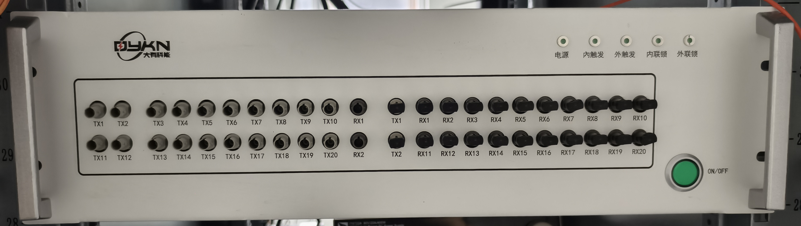
PART FOUR
控制与联锁
快联锁箱机触发保护
•联锁机箱设计
– 快联锁机箱内的触发电路板上设有短路保护等各种保护信号，通过机箱用信号线与PLC连接，在检测到有短路出现时，联锁机箱的触发电路板快速动作，可以在一个脉冲区间内快速关断触发信号来保护设备。
–快联锁机箱可以选择恢复方法，可以手动恢复，也有自恢复功能，保护信号恢复正常后，可以通过PLC设置8s自恢复。
Notes:
控制系统中，我们公司还配有快联锁机箱设计，在快联锁机箱内配有触发电路板，设有短路保护等各种保护信号，
通过机箱用信号线与PLC连接，在检测到有短路出现时，联锁机箱的触发电路板快速动作，可以在一个脉冲区间内快速关断触发信号来保护设备。
快联锁机箱可以选择恢复方法，可以手动恢复，也有自恢复功能，保护信号恢复正常后，可以通过PLC设置8s自恢复。
注：触发信号首先是在联锁箱内进行切断，同时联锁箱会输出一个信号给到PLC，通过PLC可以将报警信号发送至控制界面。

Slide 20
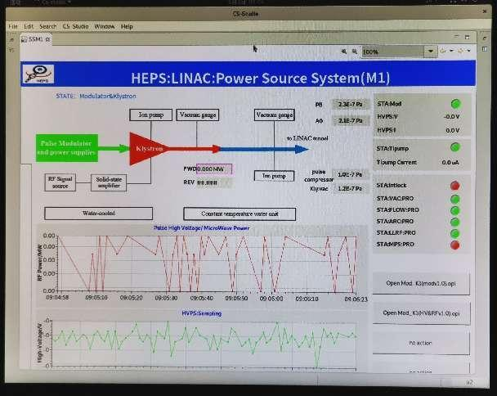
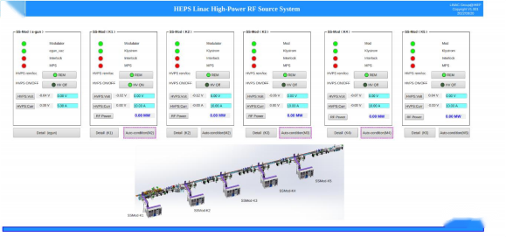
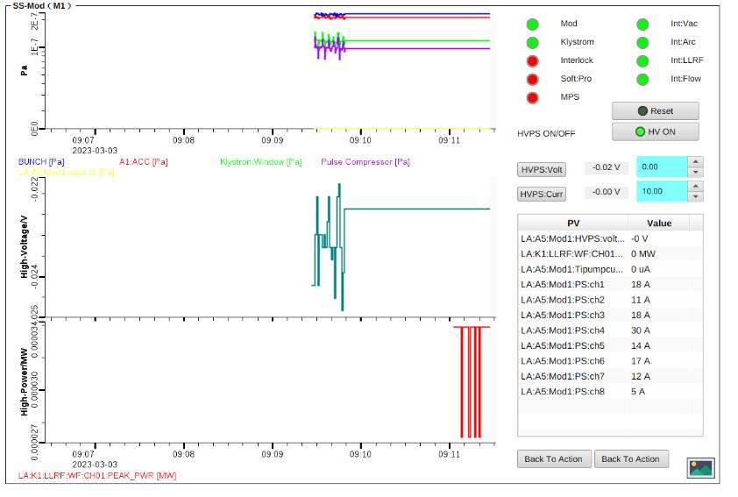
PART FOUR
控制与联锁
上层控制
•本地触摸屏
–安装于控制机柜柜门上
–可实现对充电电源、辅助电源、真空等的监控
•远程控制
–控制局域网内运行EPICS的任意计算机
–可实现对充电电源、辅助电源、真空等的监控
Notes:
同时能够通过触摸屏了解各个设备的实时运行情况。
在远程控制和监控下，采用的是艾配克斯系统配置环境，并且支持多台调制器设备实时监测控制。
上图给出的是高能同步辐射光源正在使用的一个远程监控界面。

Slide 21
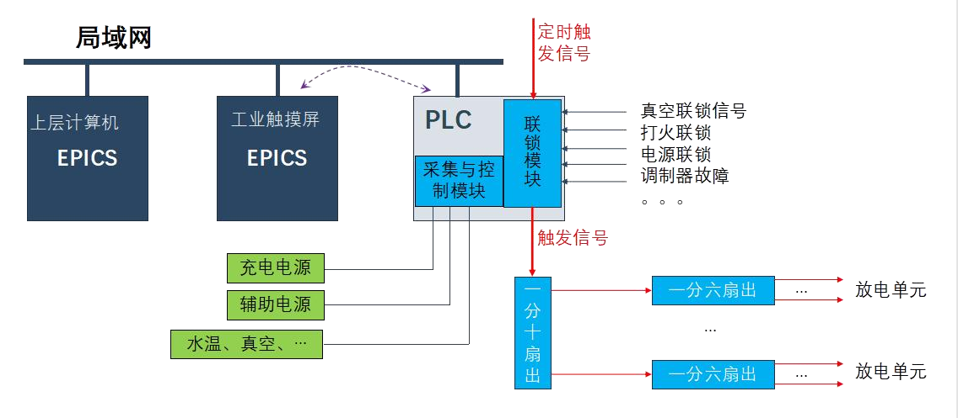
PART FOUR
控制与联锁
联锁控制
Notes:
这是总体的控制联锁的示意图，主要通过PLC采集模拟量和联锁信号，由联锁模块控制定时触发信号，
无联锁信号下，定时触发信号经过联锁箱后发送给触发扇出板，最后将信号发送给每个放电单元。
同时配有EPICS系统下的远程控制和监测功能。

Slide 22

谢谢！
^{联系邮箱：976161575@qq.com} ^{联系电话：18521511776 王聪聪}
^{联系地址：北京市怀柔区科学城雁栖大街25号}

